Slide 1
１ねん きらきらぷろじぇくと とは
きらきら かっこいい １ねんせいを めざすのだ！
Notes:
「１ねん きらきらぷろじぇくと」のお話をします。
「１ねん きらきらぷろじぇくと」とは
できることをどんどん増やして
きらきらかっこいい１年生をめざすのだ。

Slide 2
１ねん きらきらぷろじぇくと がんばること
れんらくちょうの むきを
そろえてだそう
Notes:
「きらきらぷろじぇくと」で
かっこいい１年生をめざしてがんばることは、これです。
「れんらくちょうの むきをそろえてだそう」
みんなで読んでみよう。さんはい。

Slide 3
れんらくちょうの むきをそろえてだすと
・そろっていると すっきりする。
・つぎにだすひと ちぇっくするひとがたすかる。
・おおきくなっても やくにたつ ちからがつく。
Notes:
連絡帳の向きを揃えて出すと
みんなが出した連絡帳が揃っているとすっきりする。
次に出す人やチェックする人が助かる。
向きを揃えるという、大きくなっても役に立つ力がつく。

Slide 4
どうやってむきを そろえるの？
Notes:
どうやって向きを揃えるのでしょうか。
連絡帳をよく見て、全員が上向きに
（連絡帳を示しながら）出すと向きが揃います。
「上」を見つけやすくするために・・・

Slide 5
むきをそろえて だそう
しるしを あわせて だそう
Notes:
連絡帳の右上に、カラーシールで印をつけました。
全員が、カラーシールの印を合わせて出せば、
連絡帳の向きが揃います。

Slide 6
かごの と れんらくちょうの を あわせて だそう
う う ええ
Notes:
印の合わせ方の説明をします。
みんなの連絡帳に赤シールを貼っています。
かごの赤シールと連絡帳の赤シールを合わせて出そう。
お手本をやってみます。
（連絡帳を使って手本を見せる。失敗の例も示す。）

Slide 7
できるようになったら
ちょっと みえにくくなるよ
Notes:
赤シールを合わせて出すことが、できるようになったら
赤シールから黄色シールに変わって、ちょっと見えにくくなるよ。

Slide 8
かごの と れんらくちょうの を あわせて だそう
う う ええ
Notes:
かごの黄色シールと連絡帳の黄色シールを合わせて出そう。
やってみます。
（連絡帳を使って手本を見せる。）

Slide 9
できるようになったら
もっと みえにくくなるよ
Notes:
黄色シールを合わせて出すことが、できるようになったら
黄色シールから白いシールに変わって、もっと見えにくくなるよ。

Slide 10
かごの と れんらくちょうの を あわせて だそう
う う ええ
Notes:
かごの白いシールと連絡帳の白いシールを合わせて出そう。
やってみます。
（連絡帳を使って手本を見せる。）

Slide 11
できるようになったら
シールは なくなるけど
そろえてだそう！
Notes:
白いシールを合わせて出すことが、できるようになったら
シールはなくなるけど揃えて出そう。

Slide 12
「うえ」を めじるしにして だそう
う う ええ
Notes:
目印はあります。
「うえ」シールを目印にして、出しましょう。

Slide 13
れんらくちょうのむきを こ そろえてだした子は
あおいシール がもらえるよ
Notes:
連絡帳の向きを揃えて出した子は、ごほうびの青いシールがもらえるよ。

Slide 14
れんらくちょうを だしたら
せんせい
シールをください。
Notes:
連絡帳の向きをそろえて出したら
先生にシールをもらいに行きましょう。
もらう時は「先生、シールをください。」と
言いましょう。

Slide 15
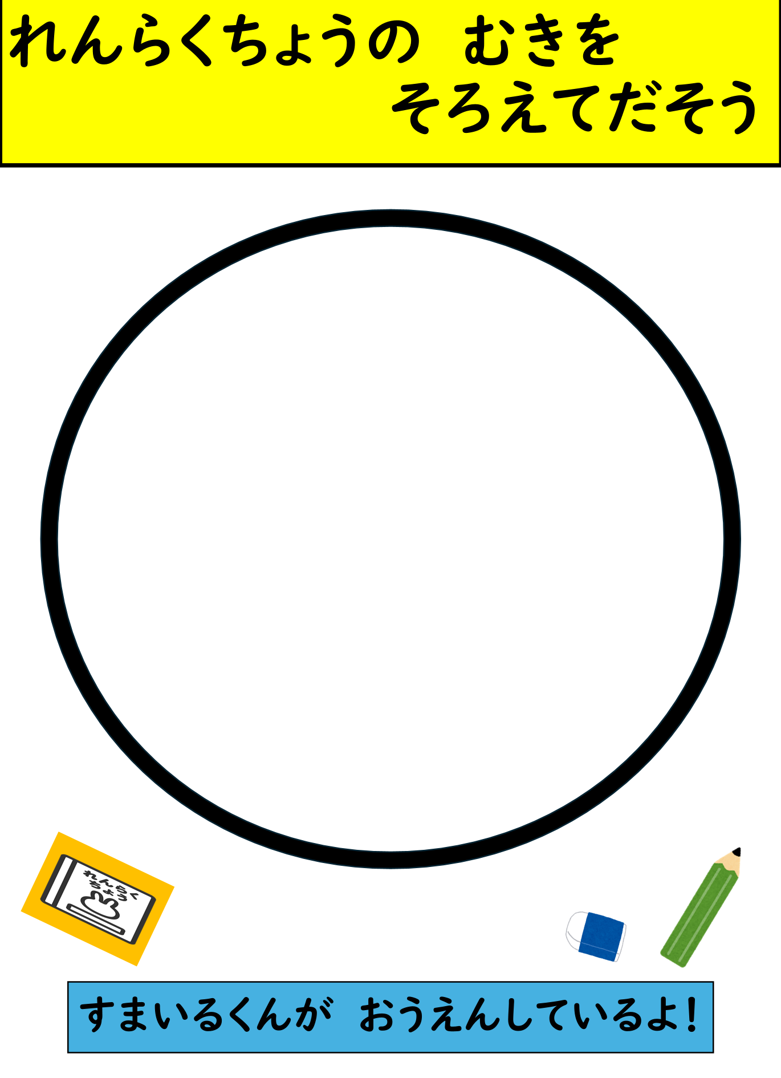
おおきな まるに はろう
Notes:
ごほうびの青いシールは、大きな丸に貼りましょう。

Slide 16
むきを そろえてだして シールをはる れんしゅうを しよう
Notes:
連絡帳の向きを揃えて出して、シールを貼る練習をしましょう。

Slide 17
れんらくちょうを よういしよう
Notes:
連絡帳を机の上に用意しましょう。
連絡帳の赤シールがついているページを開けましょう。

Slide 18
①れんらくちょうのむきを そろえてだす。 ②せんせいに シールをもらう。 ③かみをはがして すてる。 ④だいしに はる。 ⑤すわる。
Notes:
今からすることを説明します。
①連絡帳の向きを揃えて出します。
②先生にシールをもらいに行きます。その時に
「先生、シールをください。」と言いましょう。
③シールの紙をはがして、ゴミ箱に捨てましょう。
④台紙にシールを貼って、
⑤座りましょう。
１号車から始めましょう。

Slide 19
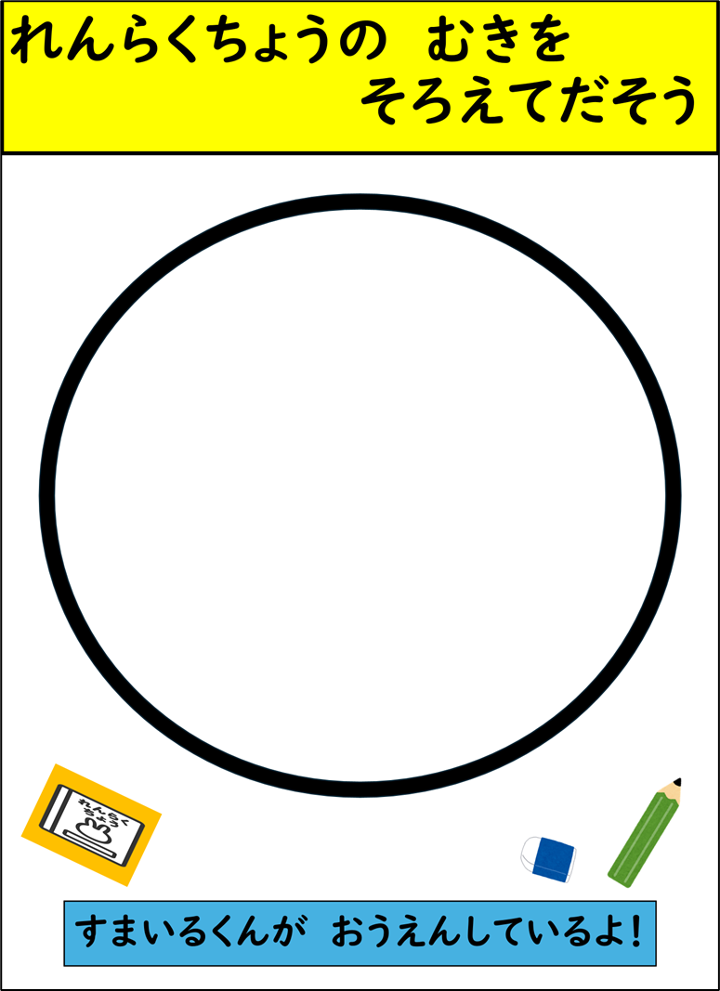
みんなで あおシールをはる
Notes:
（練習後、着席）
みんなで、青シールを貼ると

Slide 20
めと くちを かくと
Notes:
大きな青い丸ができますね。
目と口を描くと

Slide 21
すまいるくんの かんせい
Notes:
すまいるくんの完成です。

Slide 22
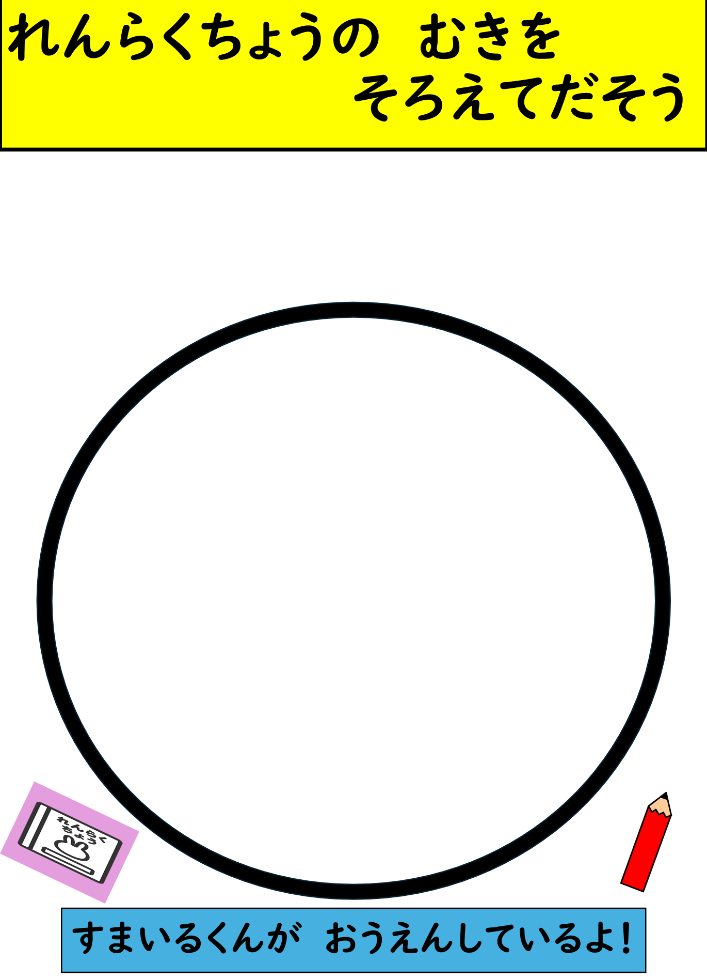
おおきな まるに はろう
Notes:
青いすまいるくんが完成したら、次の日から金色のごほうびシールがもらえます。
ごほうびの金色シールは、大きな丸に貼りましょう。

Slide 23
みんなで
はって
めと くちを
かくと
Notes:
みんなで、金色シールを貼って
目と口を描くと

Slide 24
きんいろ
すまいるくんの
かんせい
Notes:
金色すまいるくんの完成です。
みんなで金色すまいるくんを、完成させよう。

Slide 25
むきを そろえてだす みんなを おうえんしているよ
Notes:
すまいるくんは、連絡帳の向きを揃えて出す、みんなを応援しているよ。

Slide 26
むきを そろえて だす みんなで がんばりましょう
あしたから
Notes:
連絡帳の向きを揃えて出す、みんなでがんばりましょう。
明日からです。

